Slide 1
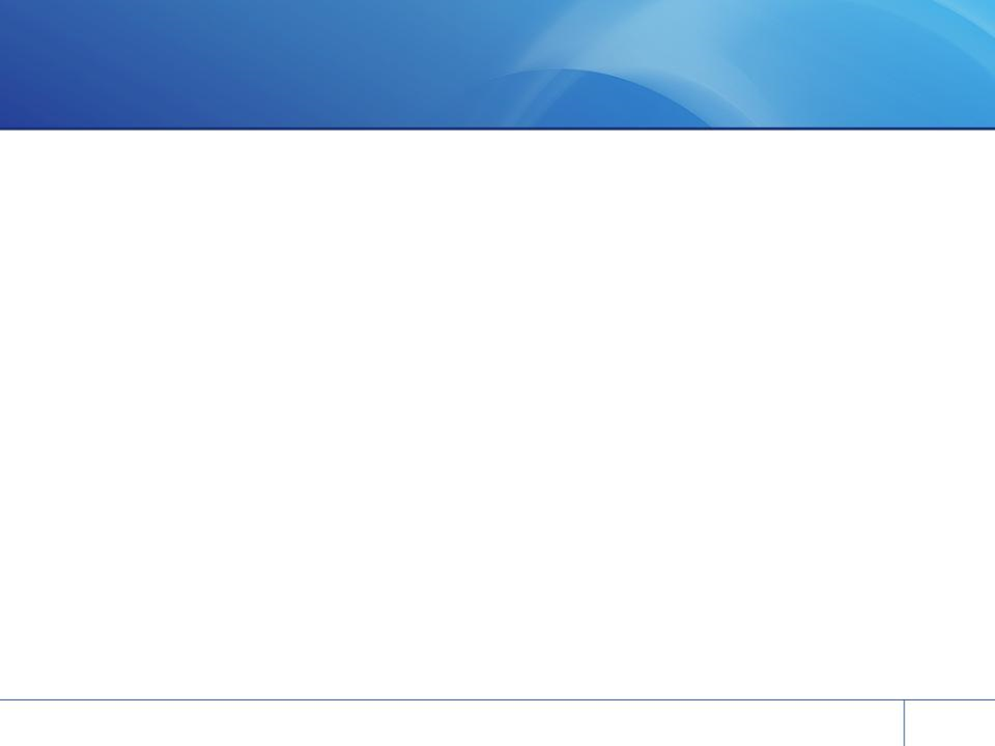

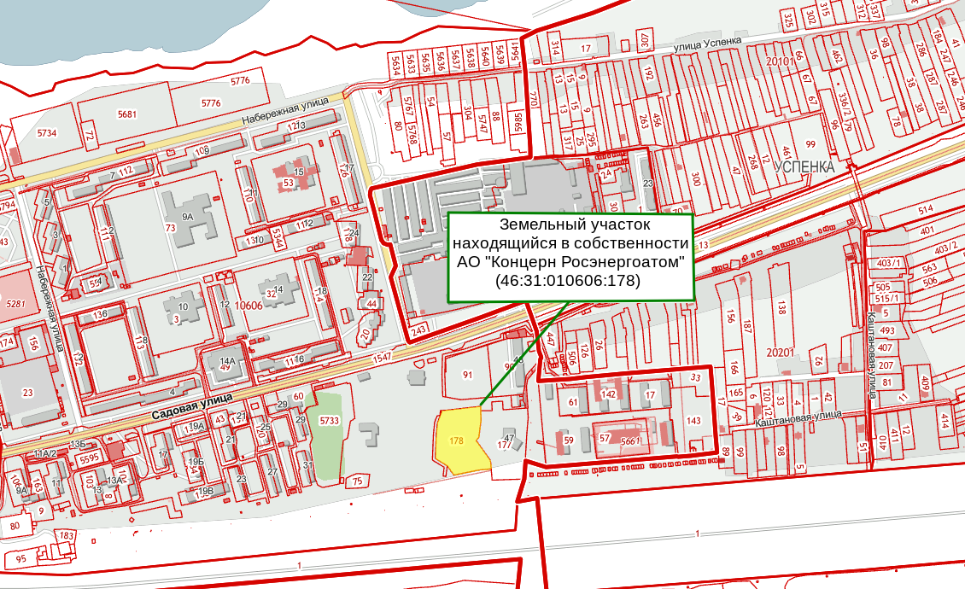



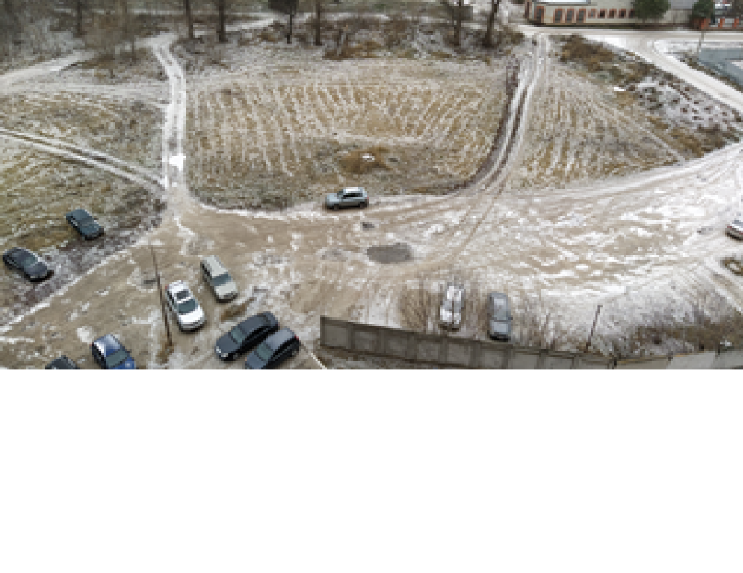
Земельный участок
Курская обл., г. Курчатов, мкр. 6-а
Аукцион на понижение по продаже ЗУ, начальная стоимость – 28938000., шаг аукциона – 1 025 500 руб., цена отсечения – 20734000, размер задатка – 2 073 400 руб., дата проведения аукциона : 12.09.2022
Земельный участок
Площадь: 8400 кв.м.
Право: собственность АО «Концерн Росэнергоатом»
Кадастровый номер: 46:31:010606:178
Обременения: не зарегистрировано
Категория: земли населенных пунктов
ВРИ: под размещение многоэтажного жилого дома № 602
Расположение актива на карте (яндекс-карты, на месте расположения актива поставить значок )
Контактная информация
Булеев Владимир Николаевич/8(47131) 5-33-19
E-mail: buleev_vn@kunpp.ru
Демехина Людмила Николаевна/8(47131) 5-43-30
E-mail: demehina_ln@kunpp.ru
Мосолова Юлия Дмитриевна/8(47131) 5-44-20
E-mail: alusova_jd@kunpp.ru
Фото актива
Ссылка на atomproperty.ru и ЭТП: www.atomproperty.ru, http://www.fabrikant.ru
Notes:
<номер>

